Slide 1


LEARNING MANAGEMENT SYSTEM
PT. LAX TEKNOLOGI INDONESIA - SERVICE EXCELLENCE

Slide 2


Online Learning merupakan solusi pelatihan atau pendidikan modern melalui jaringan internet menggunakan media/platform pembelajaran digital yang tidak memerlukan untuk tatap muka di lokasi secara fisik dan dapat dilakukan dimana pun sesuai dengan jadwal dan kurikulum yang telah ditentukan.
Pengantar
PT. LAX TEKNOLOGI INDONESIA - SERVICE EXCELLENCE

Slide 3



STUDY KASUS
Kebutuhan fungsional
Definisi
Solusi
  Kebutuhan atas Interactive LMS platform yang dapat digunakan oleh peserta didik pada fase Self-Study, pre-learning, maupun dapat diakses kapan pun dan di mana pun
  Platform yang digunakan mengandung beberapa modul yang mendukung alur belajar peserta didik seperti Pre-learning, IBT, Knowledge Test, Certification, etc. secara terpadu
  Modul-modul pembelajaran tersebut terkoneksi satu sama lain dalam satu database pengajaran yang menjadi dasar penilaian peserta didik
  LMS adalah platform pembelajaran interaktif yang dapat diakses secara online oleh peserta didik dan pengajar, serta digunakan untuk menunjang proses pembelajaran
  Modul adalah bagian-bagian dari Interactive LMS yang menerapkan alur pembelajaran yang sudah ditentukan
Kami mengembangkan LMS yang dapat memproses materi pembelajaran yang sesuai kurikulum dan/atau pathway yang sudah ditentukan

Slide 4






Custom & Tailored LMS
Custom & tailored LMS (Web-based & mobile Apps) yang akan dikembangkan dapat memproses modul Storyline / Articulate, maupun aset video yang ada (mampu memproses berbagai macam file ekstensi yang ditentukan)
Penawaran
Maintenance
Maintenance bulanan dalam kontrak jangka panjang untuk keamanan & kenyamanan.
Tim
Jasa tim khusus (dedicated team) untuk membangun modul interaktif menjadi modul siap pakai
PT. LAX TEKNOLOGI INDONESIA - SERVICE EXCELLENCE

Slide 5





  1.
  4.
01
Menghemat biaya pengajaran
Manfaat
Mempercepat proses Self- Learning & Pre-training
02
LMS
  2.
  5.
Menghemat biaya berulang pada tiap pengajaran
03
  3.
04
Mengurangi biaya material
Memonitor progres pembelajaran secara real time & tercatat
05
PT. LAX TEKNOLOGI INDONESIA - SERVICE EXCELLENCE

Slide 6
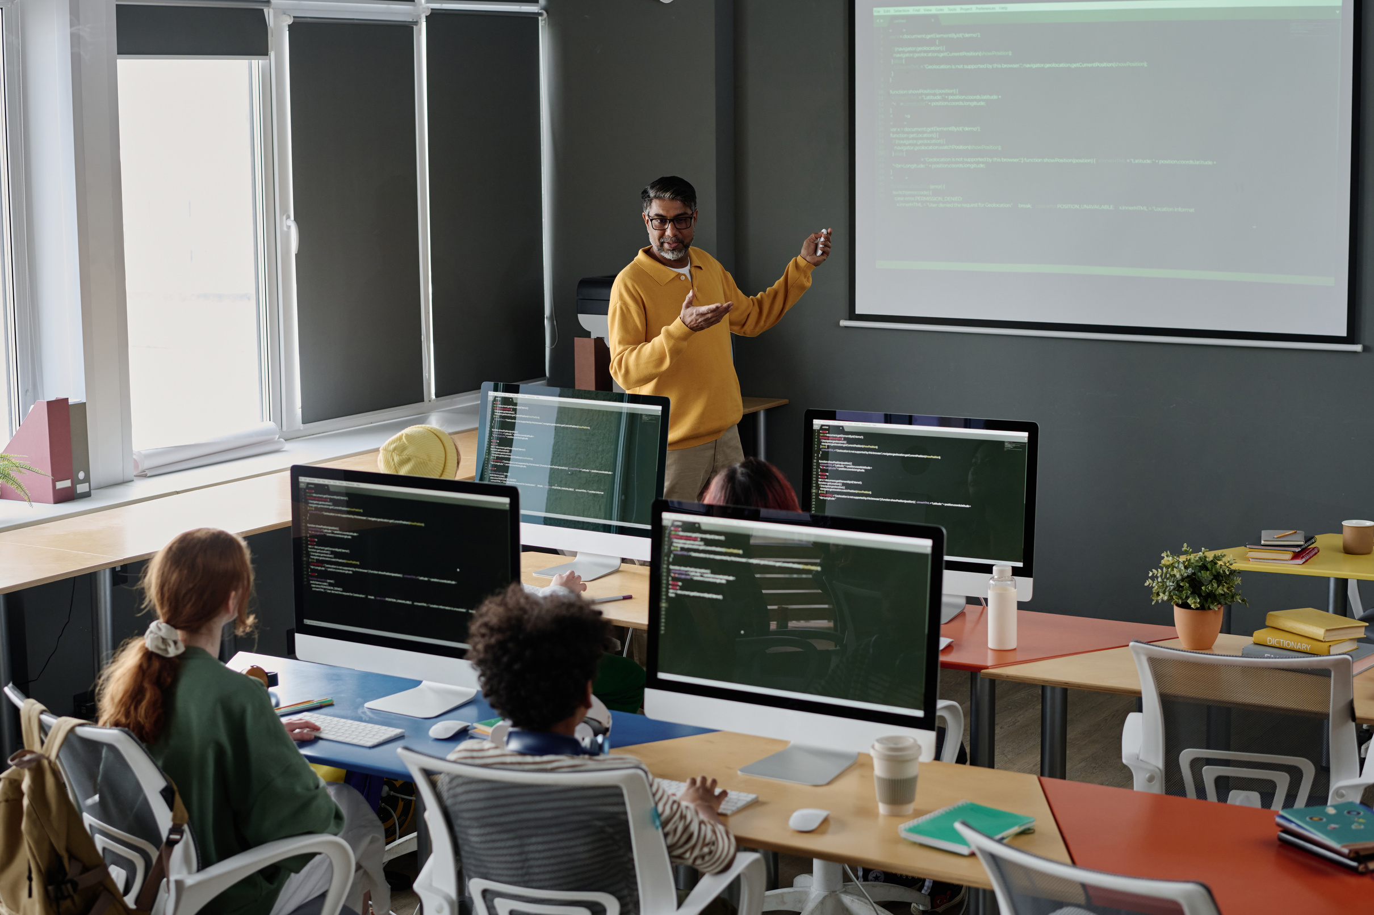

Fitur
Siswa

Slide 7
















Fitur Siswa
Login
Dashboard
Module
Absensi
Request Module Access
Certification
Help
Inbox
Calendar
Test
Last Module
Upcoming Event
Last Access
Submit Upload & Download File

Slide 8

Fitur
Pengajar

Slide 9








Fitur Pengajar
Login
Dashboard
Module
Test
Certification
Time Spending
Inbox
Calendar
Grant Module Access
Employee
Online User
Submit Upload & Download File

Slide 10




Fitur Pengajar
Data Integration
Amount Employee
Amount Module
Master Data
Notification
Statistik Grafik
Setting
Absensi
Key Performance Indicator
Help

Slide 11







Mengapa Kami ?
Kecapatan
Kualitas
Agility
Tim terbaik adalah yang tercepat! Ya, kami percaya dan kami dapat memastikan bahwa Anda akan mendapatkan respons dan hasil tercepat dari kami.
Anda akan mendapatkan tim yang berdedikasi untuk memastikan semua yang Anda minta dapat terselesaikan dengan baik. Tim ahli kami akan menjadi "Asisten Pribadi" Anda.
Prinsip Metode Agile diimplementasikan secara mendalam sebagai layanan dasar kami. Anda akan diberikan banyak solusi untuk memecahkan masalah Anda dengan teknologi.

Slide 12

Lampiran
Studi kasus: Fakultas Teknik Mesin

Slide 13
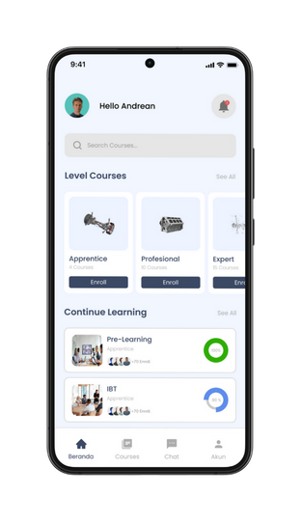
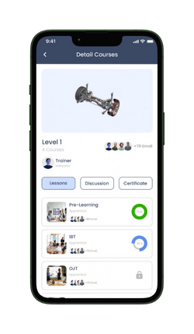
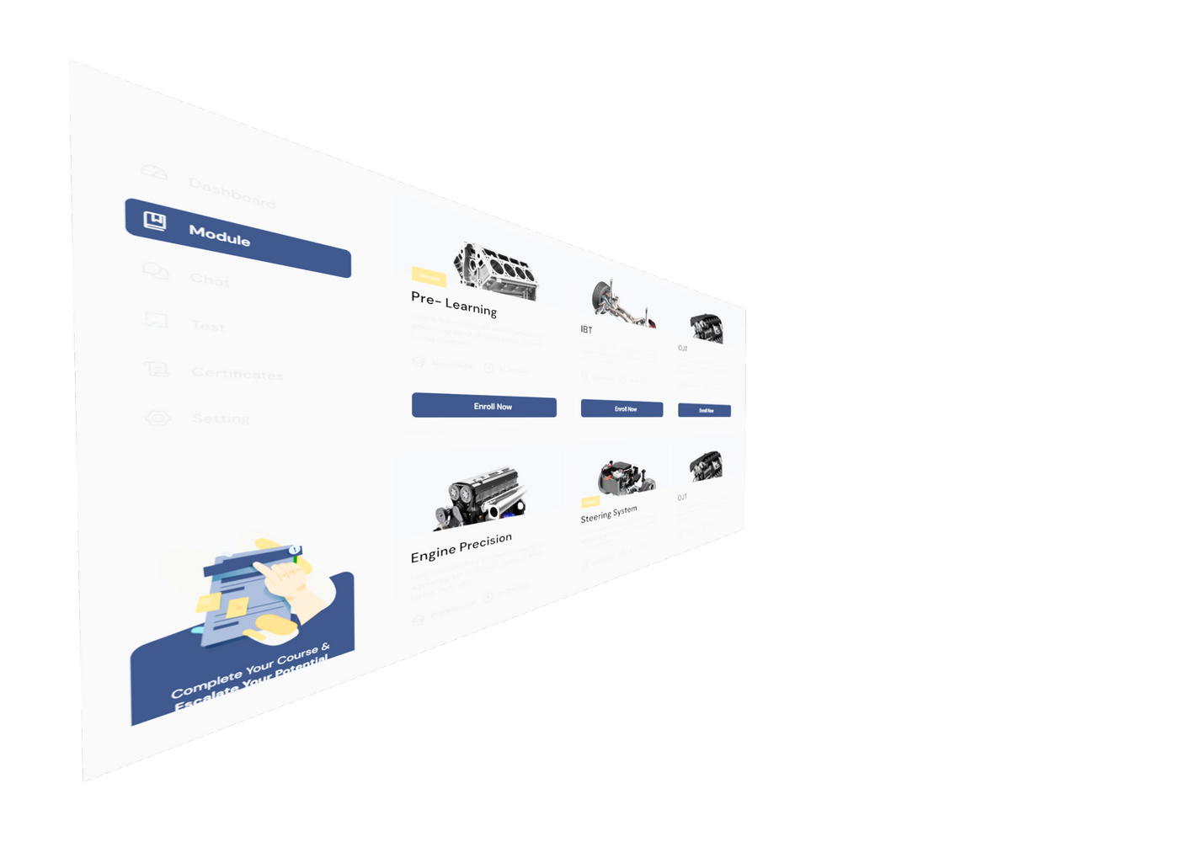
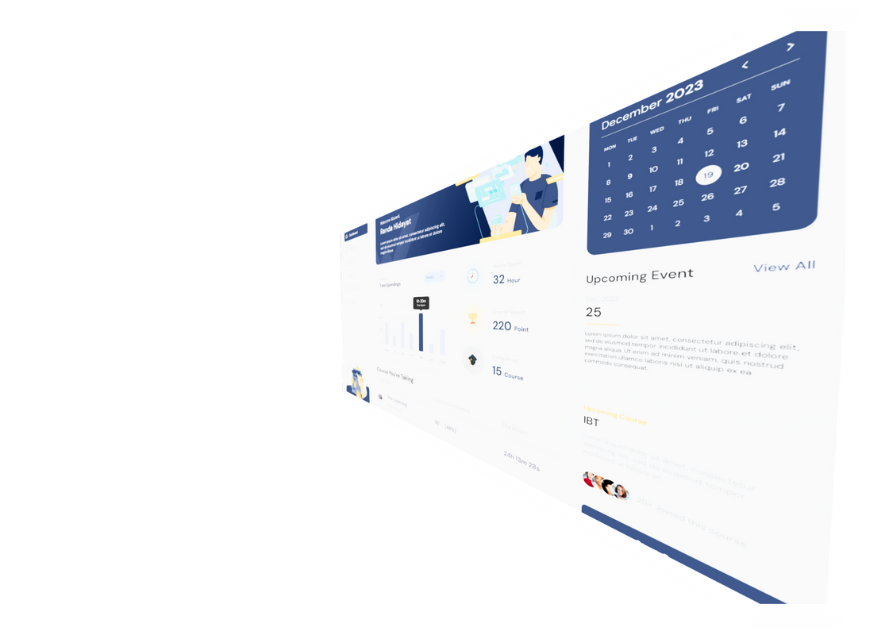

Fitur Siswa
Dashboard & Module

Slide 14
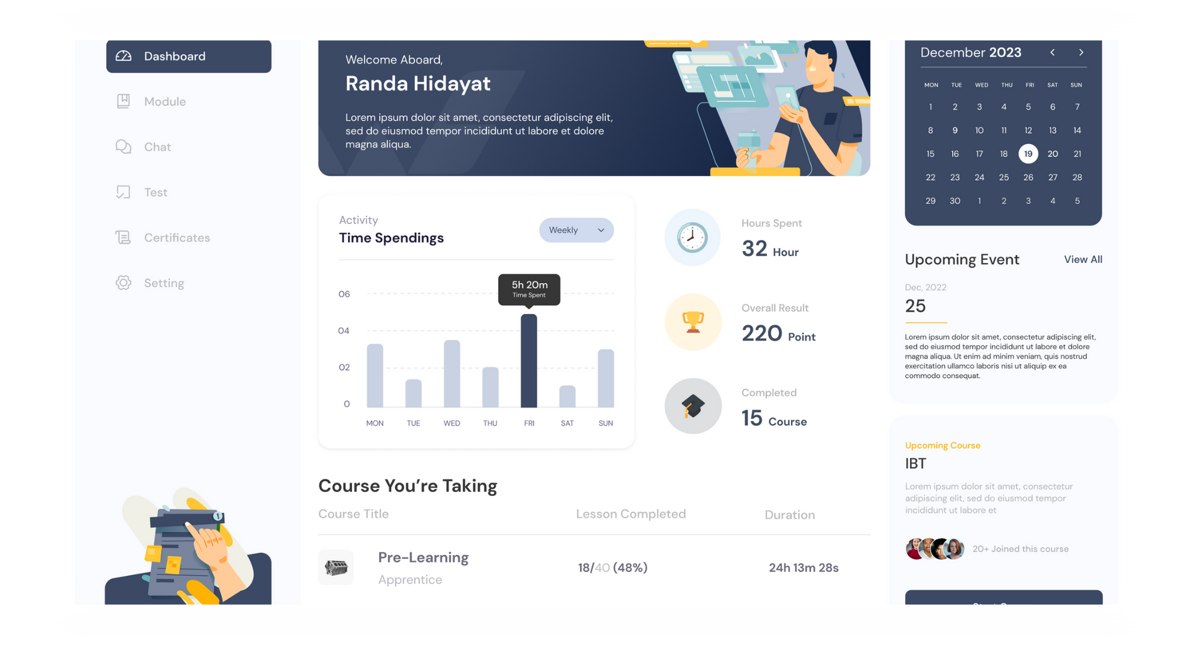


Fitur Siswa - Dashboard

Slide 15

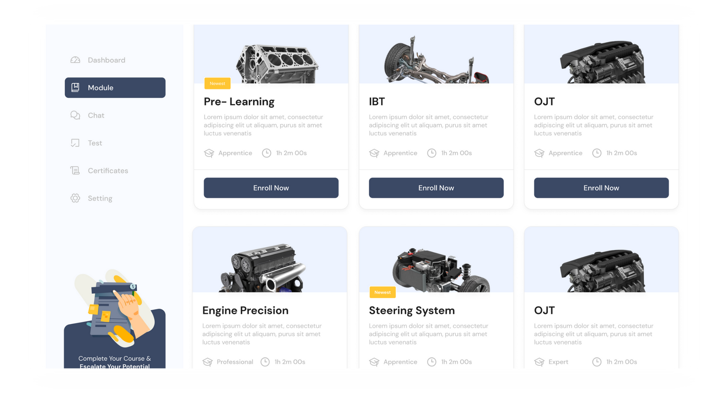

Fitur Siswa - Module

Slide 16
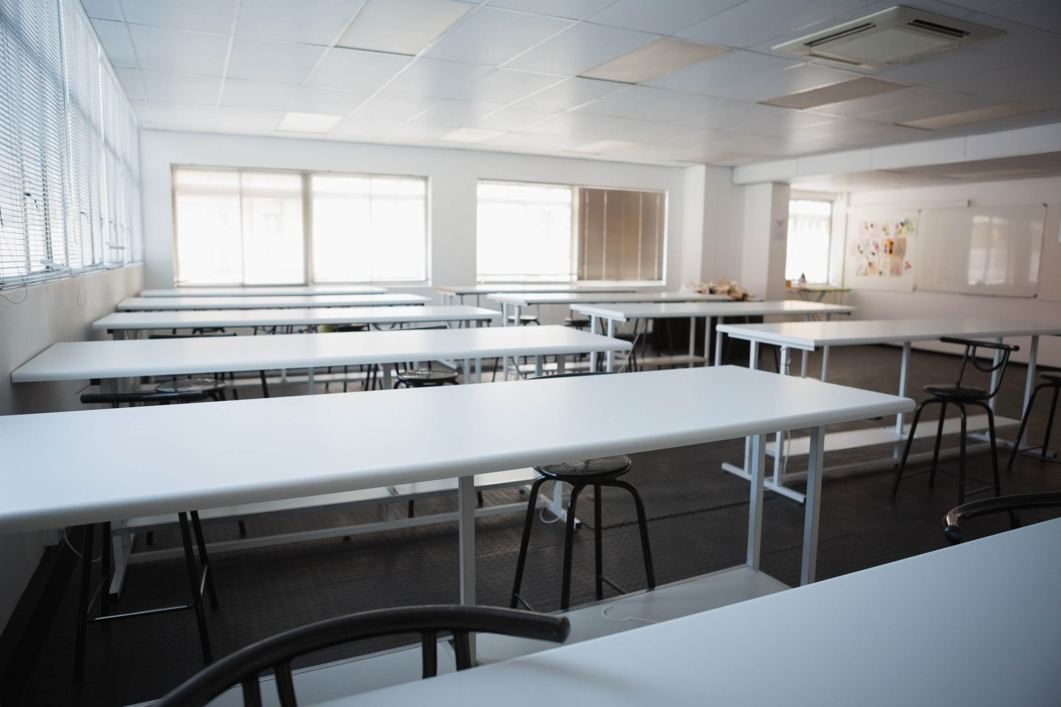
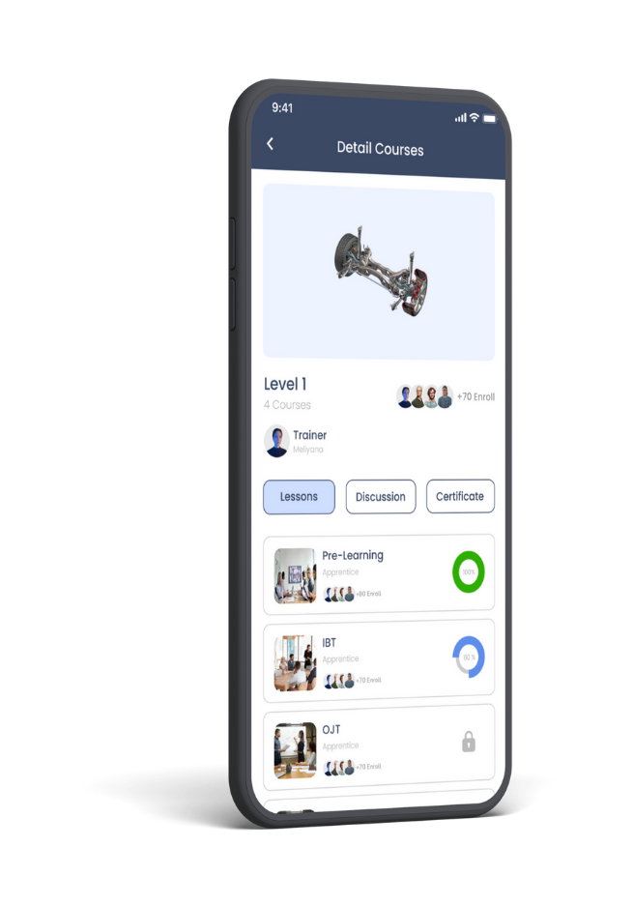

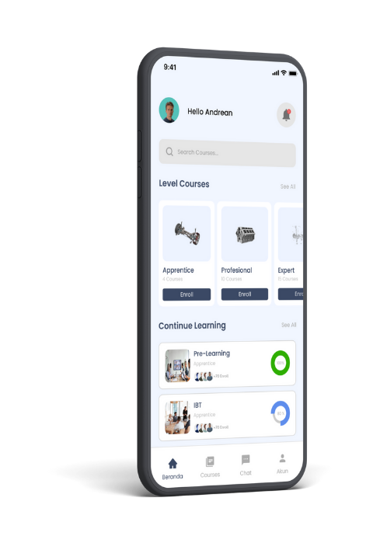
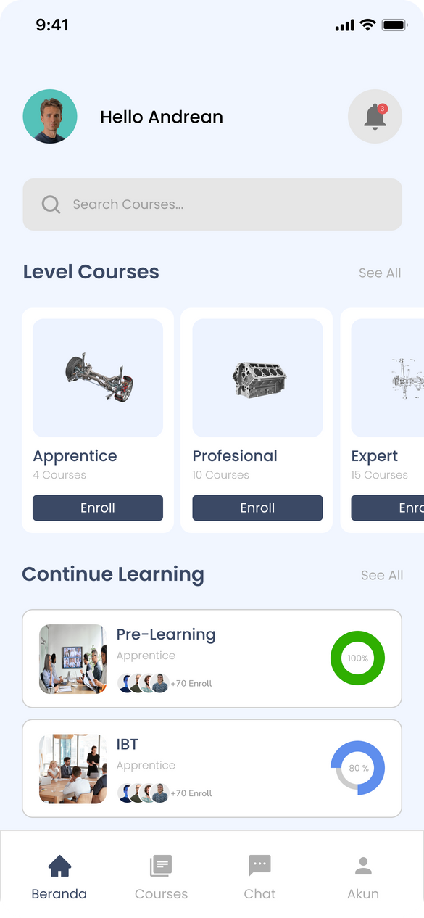
Fitur Siswa - Module on Apps Mobile

Slide 17
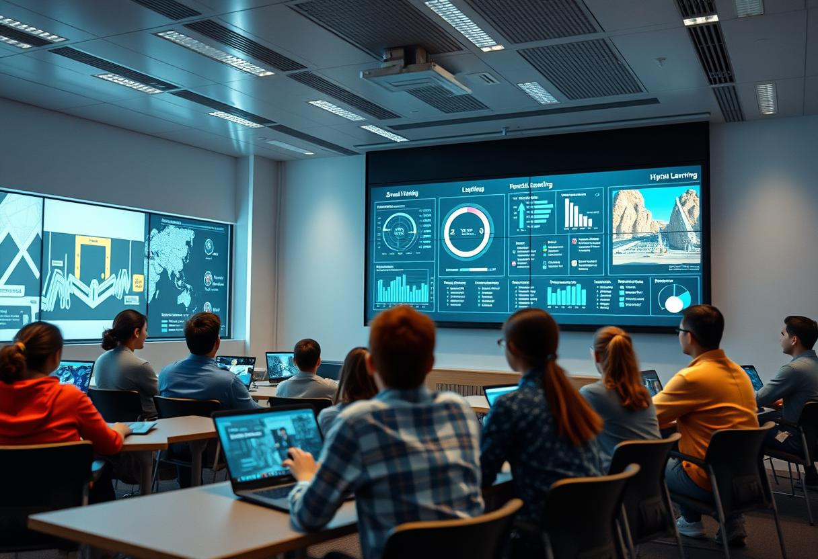





LAX
Service Excellence
Lax.co.id
THANK YOU
ADDRESS
PHONE
Ruko Aralia, Blok HY43 No.40,
Pusaka Rakyat, Kec. Tarumajaya,
Bekasi, Jawa Barat 17214
021 - 8899 - 4444
0813 - 8244 - 9999
WEBSITE
MAIL
www.lax.co.id
info@lax.co.id
© 2025 PT. LAX TEKNOLOGI INDONESIA

